Slide 1
Структурное подразделение – Детский сад муниципального бюджетного общеобразовательного учреждения «Покровская основная общеобразовательная школа» Ивнянский район Белгородской области «Результат деятельности СП-Детский МБОУ «Покровская ООШ» в муниципальном проекте «Профистарт» Покровка 2004

Slide 2
Структурное подразделение – Детский сад муниципального бюджетного общеобразовательного учреждения «Покровская основная общеобразовательная школа» Ивнянский район Белгородской области
Полное наименование проекта:
«Создание условий для формирования ранней профориентации дошкольников в дошкольных организациях Ивнянского района «Профистарт»»
Цель проекта:
К декабрю 2024 года создать условия для формирования ранней профориентации дошкольников в дошкольных образовательных организациях Ивнянского района «Профистарт» с включением в профориентационную деятельность не менее 90% дошкольников, посещающих дошкольные образовательные организации района

Slide 3
Структурное подразделение – Детский сад муниципального бюджетного общеобразовательного учреждения «Покровская основная общеобразовательная школа» Ивнянский район Белгородской области
Цель проекта в ДОУ:
Дать детям начальные и максимально разнообразные представления о профессиях, орудиях труда, трудовых действиях.
Задачи:
Формировать первичные представления о труде взрослых, его роли в обществе и жизни каждого человека;
Создавать условия для закрепления представлений о трудовых действиях, совершаемых взрослыми, о результатах труда, об оборудовании через различные формы работы и виды деятельности;
Расширять кругозор и познавательный интерес детей;
Развивать коммуникативные способности;
Способствовать формированию положительного отношения и уважения к труду, к людям разных профессий.

Slide 4
Структурное подразделение – Детский сад муниципального бюджетного общеобразовательного учреждения «Покровская основная общеобразовательная школа» Ивнянский район Белгородской области
Участники проекта:
Дети
Родители
Работники ДОО
Вид проекта:
творческий, познавательный, информационный
Сроки проведения:
март 2023 – декабрь 2024

Slide 5
Структурное подразделение – Детский сад муниципального бюджетного общеобразовательного учреждения «Покровская основная общеобразовательная школа» Ивнянский район Белгородской области
Условия реализации проекта:
Организация предметно-развивающей среды в ДОО, выступающей в роли движущей силы в процессе становлении целостной личности дошкольника, обеспечивающая эмоциональное благополучие детей и отвечающая их интересам, потребностям, желаниям.
Осуществление коммуникативной основы взаимоотношений дошкольников со взрослыми и сверстниками, как аспект личностного развития ребенка при регулярной включенности игры в образовательный процесс ДОО и семьи.
Создание единого ценностно-смыслового сотрудничества педагогов и родителей на основе понимания сущности проблемы, форм и методов обеспечения социальной успешности детей.

Slide 6
Структурное подразделение – Детский сад муниципального бюджетного общеобразовательного учреждения «Покровская основная общеобразовательная школа» Ивнянский район Белгородской области
Планируемый результат:
Для детей:
наличие у детей определенных знаний и представлений о профессиях людей;
понимание детьми значения слова «профессия», проявление признательности и уважения к труду взрослых;
сформированность знаний о некоторых профессиях, их назначении, их особенностях;
умение имитировать деятельность людей различных профессий в ходе сюжетно-ролевых игр.
Для родителей:
успешное взаимодействие со своими детьми;
повышение психолого-педагогических компетенций.
Для воспитателей:
создание предметно-развивающей среды по теме проекта;
совместная работа с родителями по расширению знаний детей;
После завершения проекта дошкольники смогут
узнавать и называть профессии;
задуматься о том, кем они будут, когда вырастут;
обогатить словарный запас и развивать коммуникативные навыки.

Slide 7
Структурное подразделение – Детский сад муниципального бюджетного общеобразовательного учреждения «Покровская основная общеобразовательная школа» Ивнянский район Белгородской области
Мероприятия, проведенные в рамках проекта
Встречи с представителями профессий
Экскурсии
Проведение ряда сюжетно-ролевых игр
Досуги
Беседы
Создание предметно-развивающей среды

Slide 8
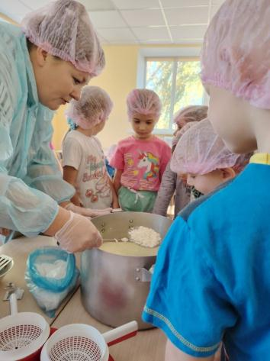
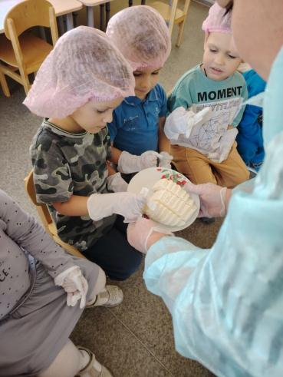
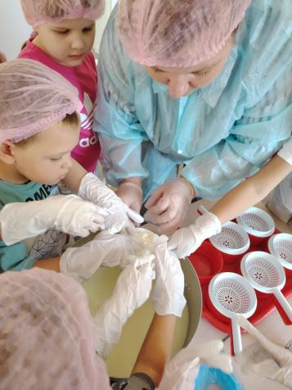
Структурное подразделение – Детский сад муниципального бюджетного общеобразовательного учреждения «Покровская основная общеобразовательная школа» Ивнянский район Белгородской области
Встречи с представителями профессий
ФЕРМЕР

Slide 9
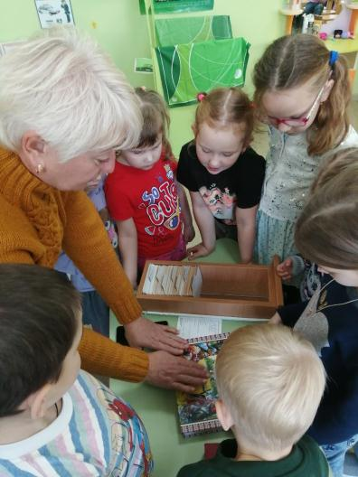
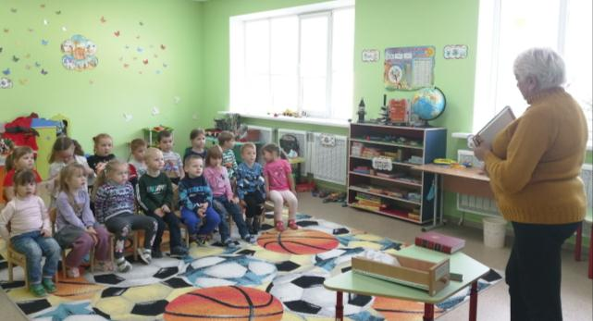
Структурное подразделение – Детский сад муниципального бюджетного общеобразовательного учреждения «Покровская основная общеобразовательная школа» Ивнянский район Белгородской области
Встречи с представителями профессий
БИБЛИОТЕКАРЬ

Slide 10
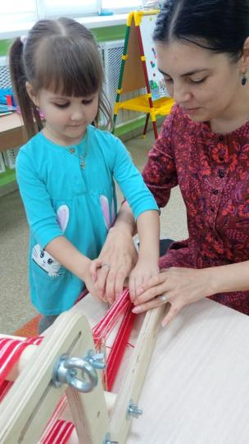
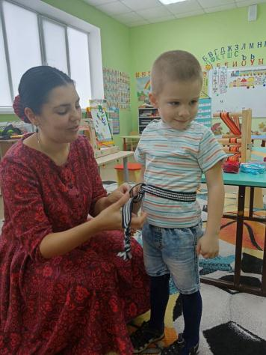
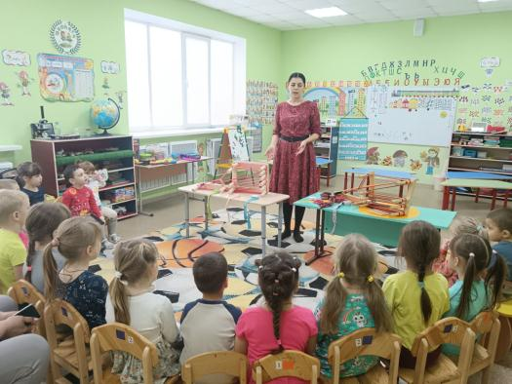
Структурное подразделение – Детский сад муниципального бюджетного общеобразовательного учреждения «Покровская основная общеобразовательная школа» Ивнянский район Белгородской области
Встречи с представителями профессий
ТКАЧ

Slide 11
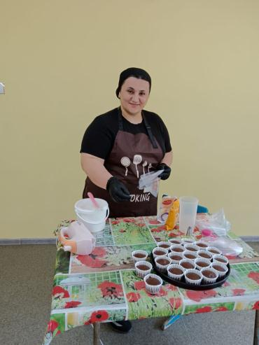
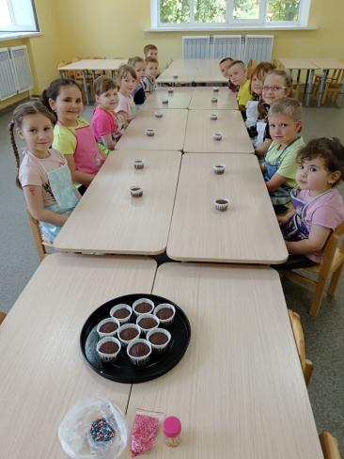
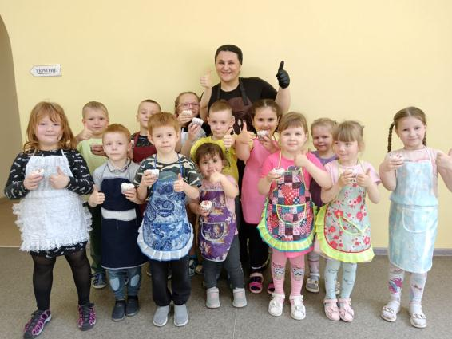
Структурное подразделение – Детский сад муниципального бюджетного общеобразовательного учреждения «Покровская основная общеобразовательная школа» Ивнянский район Белгородской области
Встречи с представителями профессий
КОНДИТЕР

Slide 12
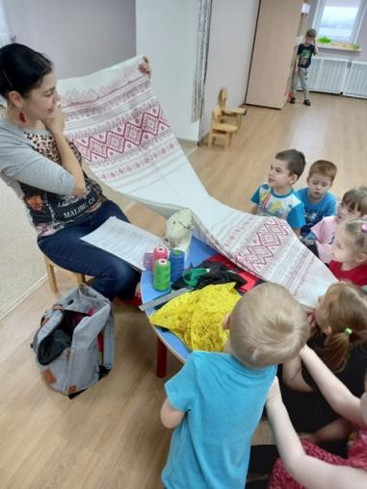
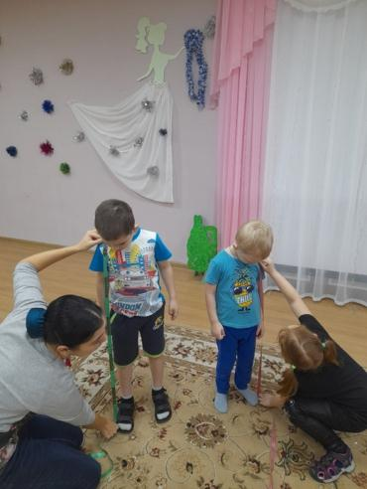
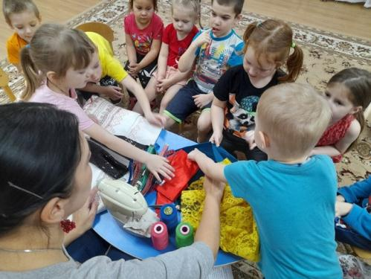
Структурное подразделение – Детский сад муниципального бюджетного общеобразовательного учреждения «Покровская основная общеобразовательная школа» Ивнянский район Белгородской области
Встречи с представителями профессий
ШВЕЯ

Slide 13
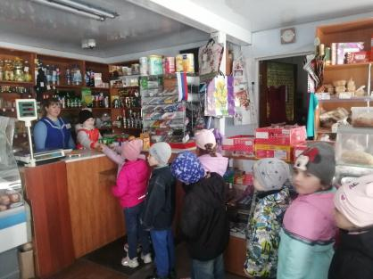
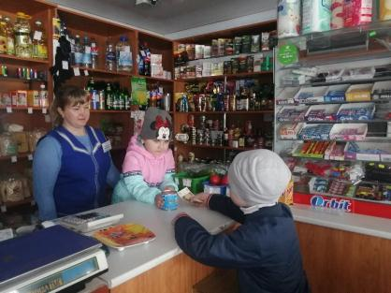
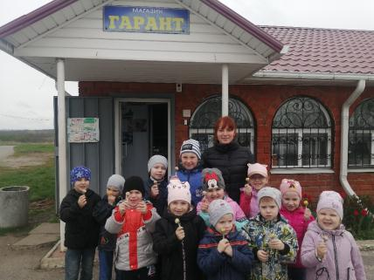
Структурное подразделение – Детский сад муниципального бюджетного общеобразовательного учреждения «Покровская основная общеобразовательная школа» Ивнянский район Белгородской области
Экскурсии «Погружение в профессию»
ПРОДАВЕЦ

Slide 14
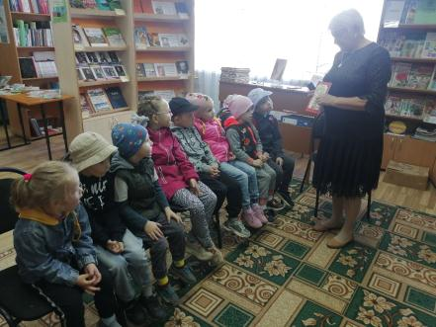
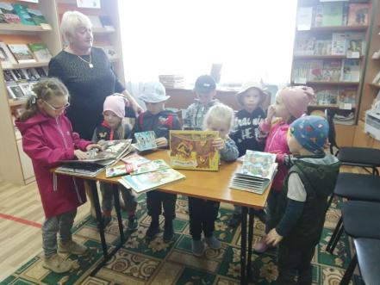
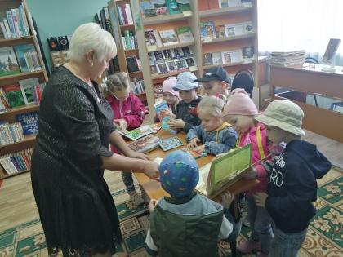
Структурное подразделение – Детский сад муниципального бюджетного общеобразовательного учреждения «Покровская основная общеобразовательная школа» Ивнянский район Белгородской области
Экскурсии «Погружение в профессию»
БИБЛИОТЕКАРЬ

Slide 15
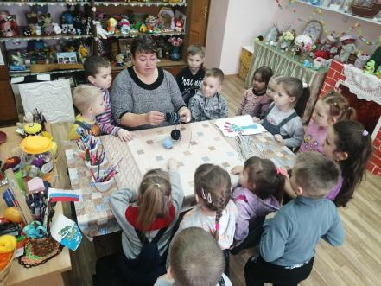
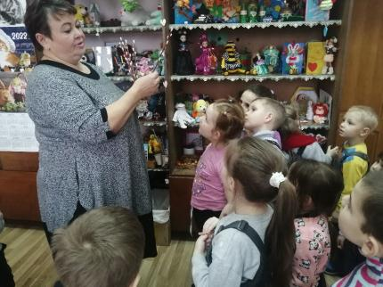
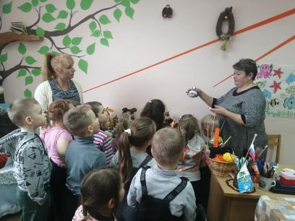
Структурное подразделение – Детский сад муниципального бюджетного общеобразовательного учреждения «Покровская основная общеобразовательная школа» Ивнянский район Белгородской области
Экскурсии «Погружение в профессию»
МАСТЕР
ДЕКОРАТИВНО-ПРИКЛАДНОГО
ТВОРЧЕСТВА

Slide 16
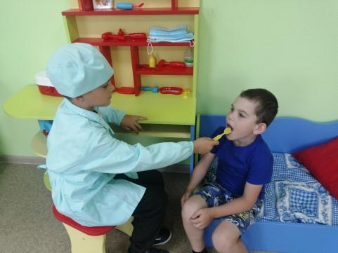
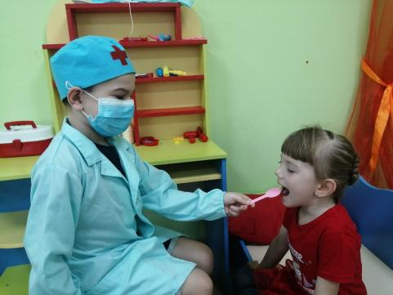
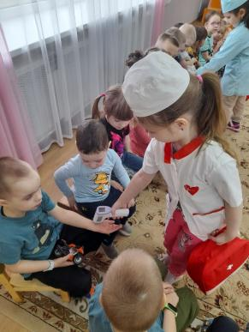
Структурное подразделение – Детский сад муниципального бюджетного общеобразовательного учреждения «Покровская основная общеобразовательная школа» Ивнянский район Белгородской области
Сюжетно-ролевые игры
ВРАЧ

Slide 17
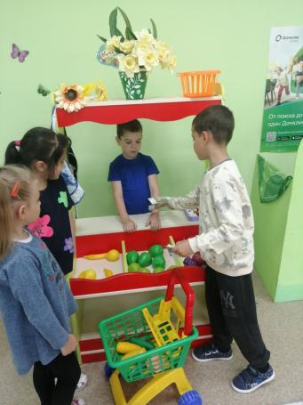
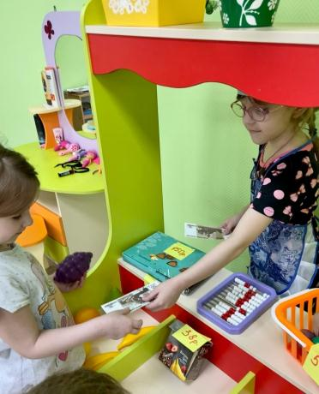
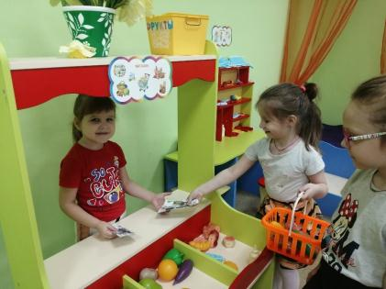
Структурное подразделение – Детский сад муниципального бюджетного общеобразовательного учреждения «Покровская основная общеобразовательная школа» Ивнянский район Белгородской области
Сюжетно-ролевые игры
ПРОДАВЕЦ

Slide 18
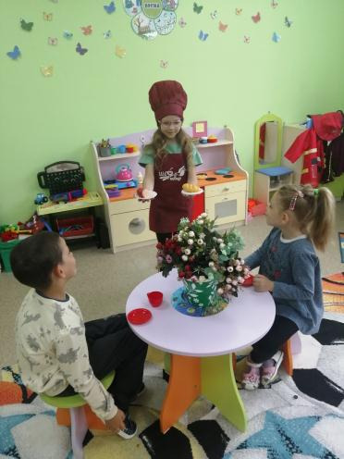
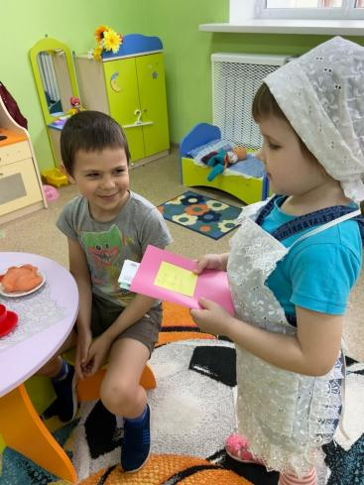
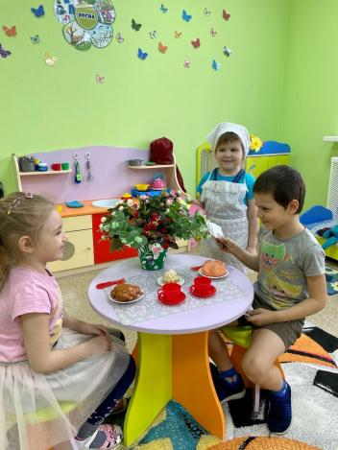
Структурное подразделение – Детский сад муниципального бюджетного общеобразовательного учреждения «Покровская основная общеобразовательная школа» Ивнянский район Белгородской области
Сюжетно-ролевые игры
ОФИЦИАНТ

Slide 19
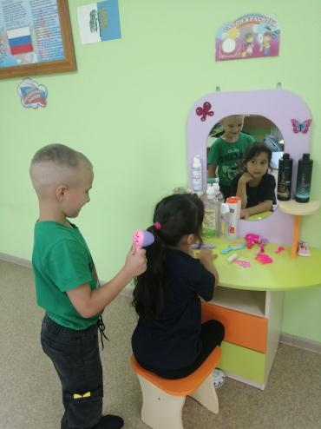
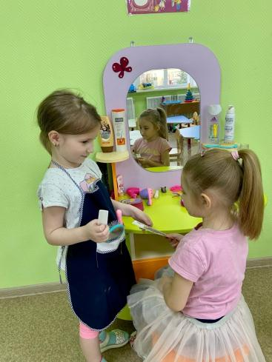
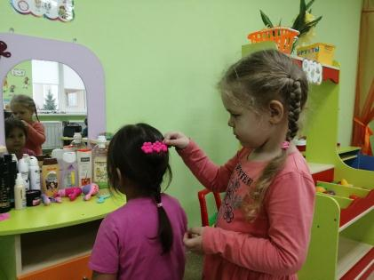
Структурное подразделение – Детский сад муниципального бюджетного общеобразовательного учреждения «Покровская основная общеобразовательная школа» Ивнянский район Белгородской области
Сюжетно-ролевые игры
ПАРИКМАХЕР

Slide 20
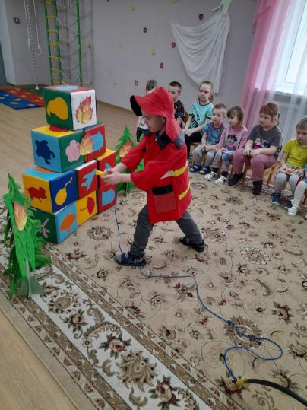
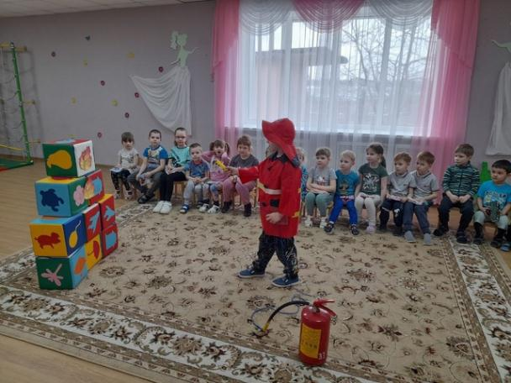
Структурное подразделение – Детский сад муниципального бюджетного общеобразовательного учреждения «Покровская основная общеобразовательная школа» Ивнянский район Белгородской области
Сюжетно-ролевые игры
ПОЖАРНЫЙ

Slide 21
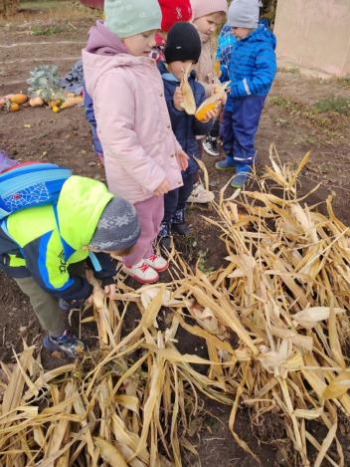
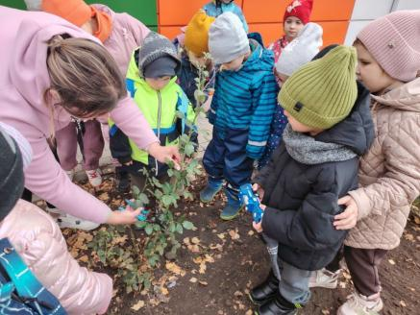
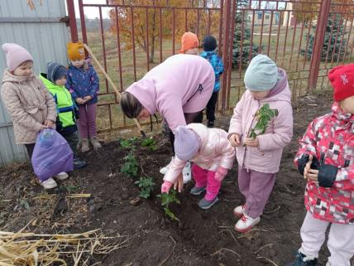
Структурное подразделение – Детский сад муниципального бюджетного общеобразовательного учреждения «Покровская основная общеобразовательная школа» Ивнянский район Белгородской области
Сюжетно-ролевые игры
АГРОНОМ

Slide 22
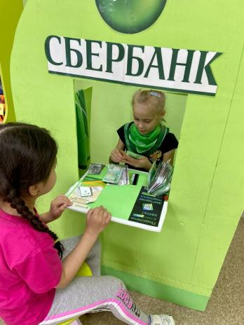
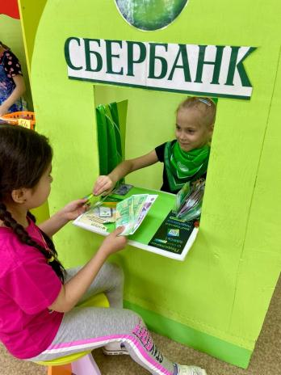
Структурное подразделение – Детский сад муниципального бюджетного общеобразовательного учреждения «Покровская основная общеобразовательная школа» Ивнянский район Белгородской области
Сюжетно-ролевые игры
МЕНЕДЖЕР БАНКА

Slide 23
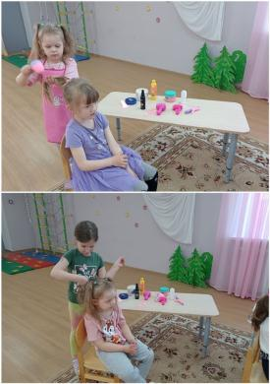
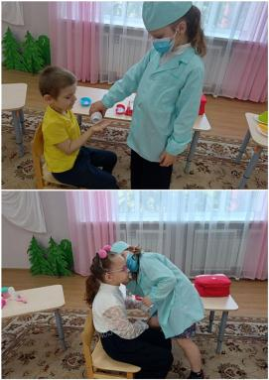
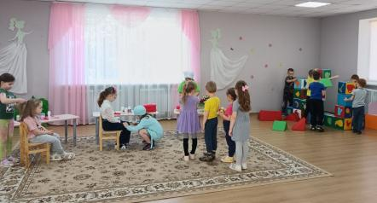
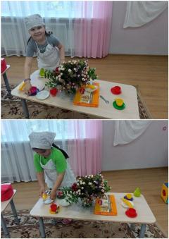
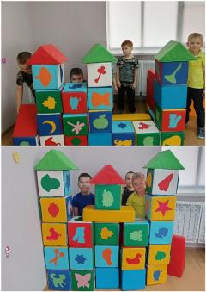
Структурное подразделение – Детский сад муниципального бюджетного общеобразовательного учреждения «Покровская основная общеобразовательная школа» Ивнянский район Белгородской области
ДОСУГ
«ЯРМАРКА ПРОФЕССИЙ»

Slide 24
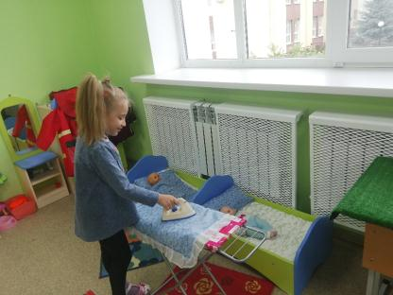
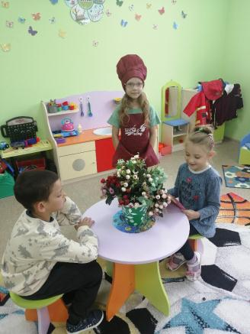
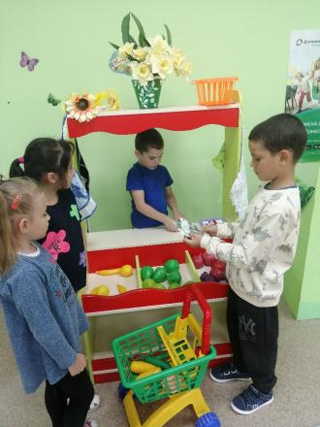
Структурное подразделение – Детский сад муниципального бюджетного общеобразовательного учреждения «Покровская основная общеобразовательная школа» Ивнянский район Белгородской области
ДОСУГ
«Один день из жизни семьи»

Slide 25
Структурное подразделение – Детский сад муниципального бюджетного общеобразовательного учреждения «Покровская основная общеобразовательная школа» Ивнянский район Белгородской области
ДОСУГ
«Угадай профессию»

Slide 26
Структурное подразделение – Детский сад муниципального бюджетного общеобразовательного учреждения «Покровская основная общеобразовательная школа» Ивнянский район Белгородской области
Предметно-развивающая среда

Slide 27
Структурное подразделение – Детский сад муниципального бюджетного общеобразовательного учреждения «Покровская основная общеобразовательная школа» Ивнянский район Белгородской области
Предметно-развивающая среда

Slide 28
Структурное подразделение – Детский сад муниципального бюджетного общеобразовательного учреждения «Покровская основная общеобразовательная школа» Ивнянский район Белгородской области
Предметно-развивающая среда

Slide 29
Структурное подразделение – Детский сад муниципального бюджетного общеобразовательного учреждения «Покровская основная общеобразовательная школа» Ивнянский район Белгородской области
ВЫВОД
Реализация проекта показала свою эффективность для детей. Все поставленные задачи решены, цели достигнуты.
Проделанная работа помогла пробудить интерес детей к профессиям взрослых. Ребята узнали много нового и интересного.
Сплоченные общей идеей, дети стали более отзывчивыми и доброжелательными.

Slide 30
Структурное подразделение – Детский сад муниципального бюджетного общеобразовательного учреждения «Покровская основная общеобразовательная школа» Ивнянский район Белгородской области
Спасибо за внимание

